Slide 1
«Осенняя пора, очей очарованье»
Воспитатель
Маркова Т.Ю
МКДОУ «Солнышко» с. Ключи – Булак
« Юные туристы»
tatyana2014.markova@yandex.ru

Slide 2
Без природы в мире людям
Даже дня прожить нельзя.
Так давайте к ней мы будем
Относиться, как друзья.
И при всем честном народе
Добавляем мы потом:
Нужно помогать природе
— Но со знаньем и умом!!!

Slide 3
Цель: Направлять активную деятельность дошкольника на осознанное сохранение природы; Воспитывать в дошкольниках гуманно- ценностное отношение к природе; Воспитывать любовь к животному и растительному миру; Формировать у детей экологические знания культуры и отношение к природе.
.

Slide 4
На детской площадке так интересно, Наверное, это уже всем известно!
Мы ходим, гулять, наблюдать и играть
Природу любить и ее охранять

Slide 5
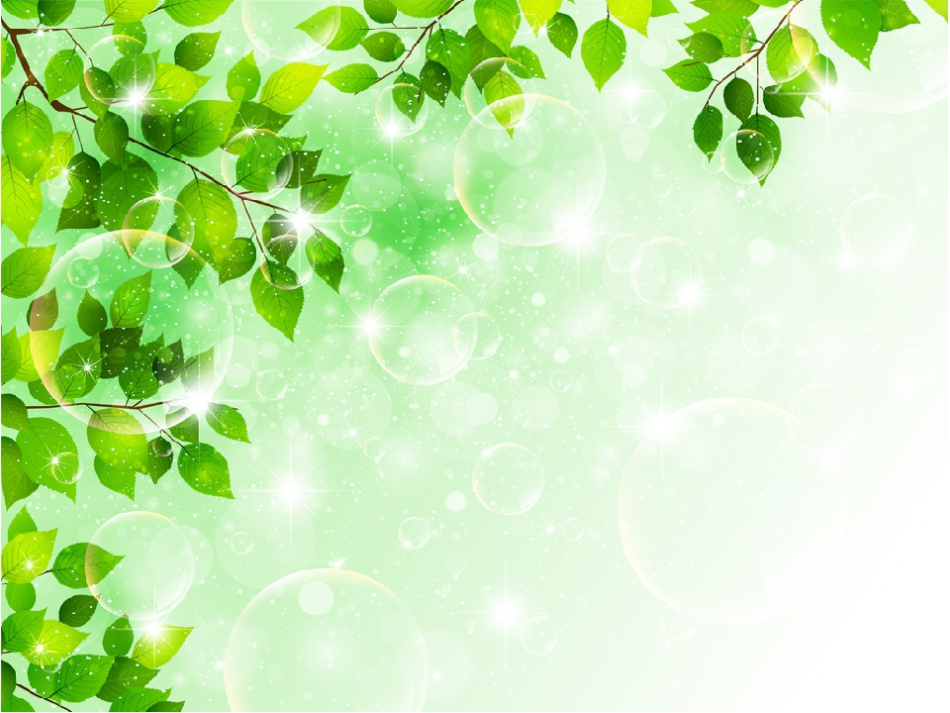
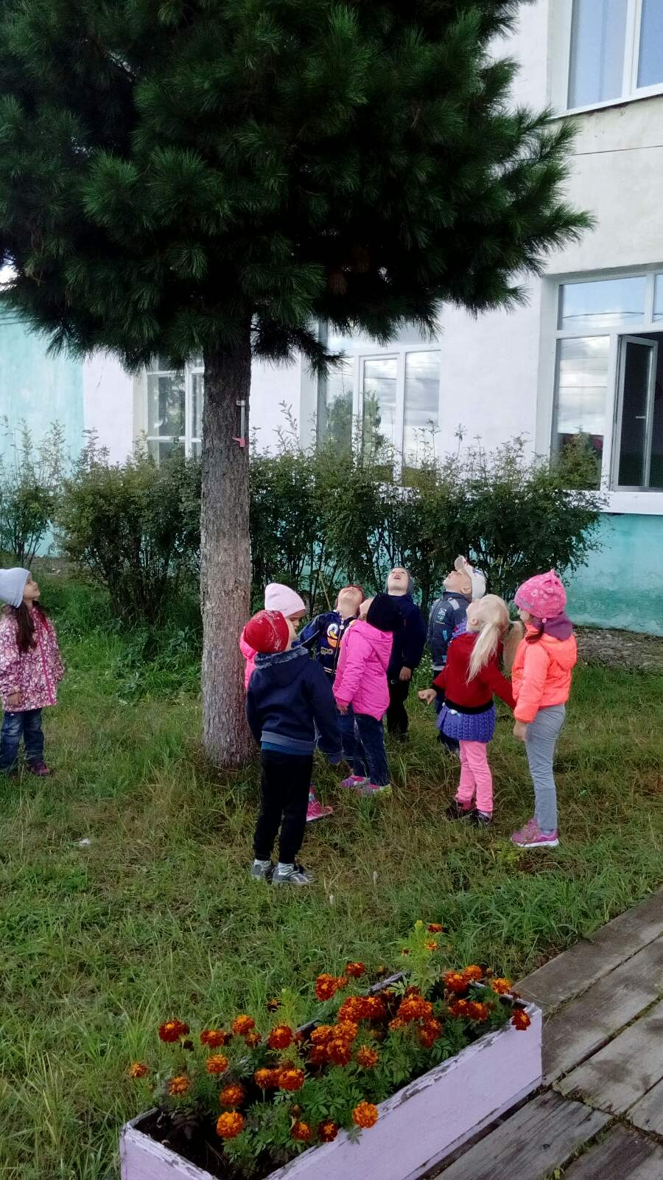

Slide 6
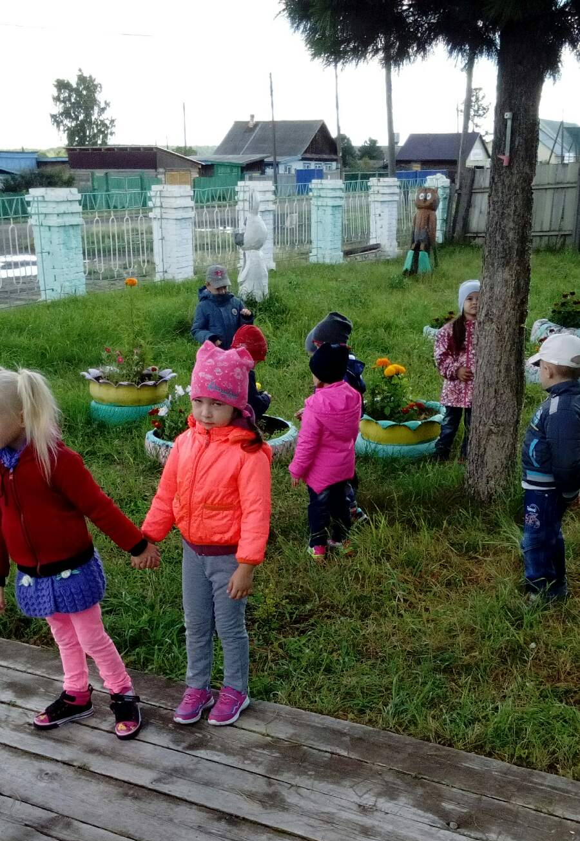
.

Slide 7
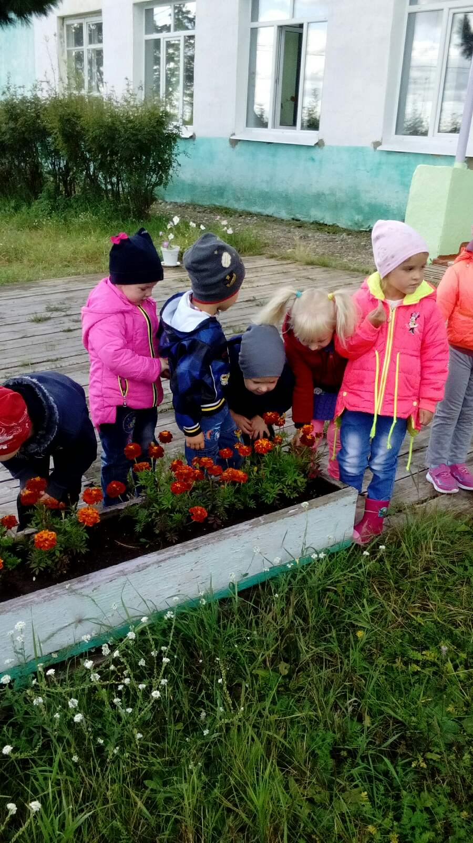

Slide 8
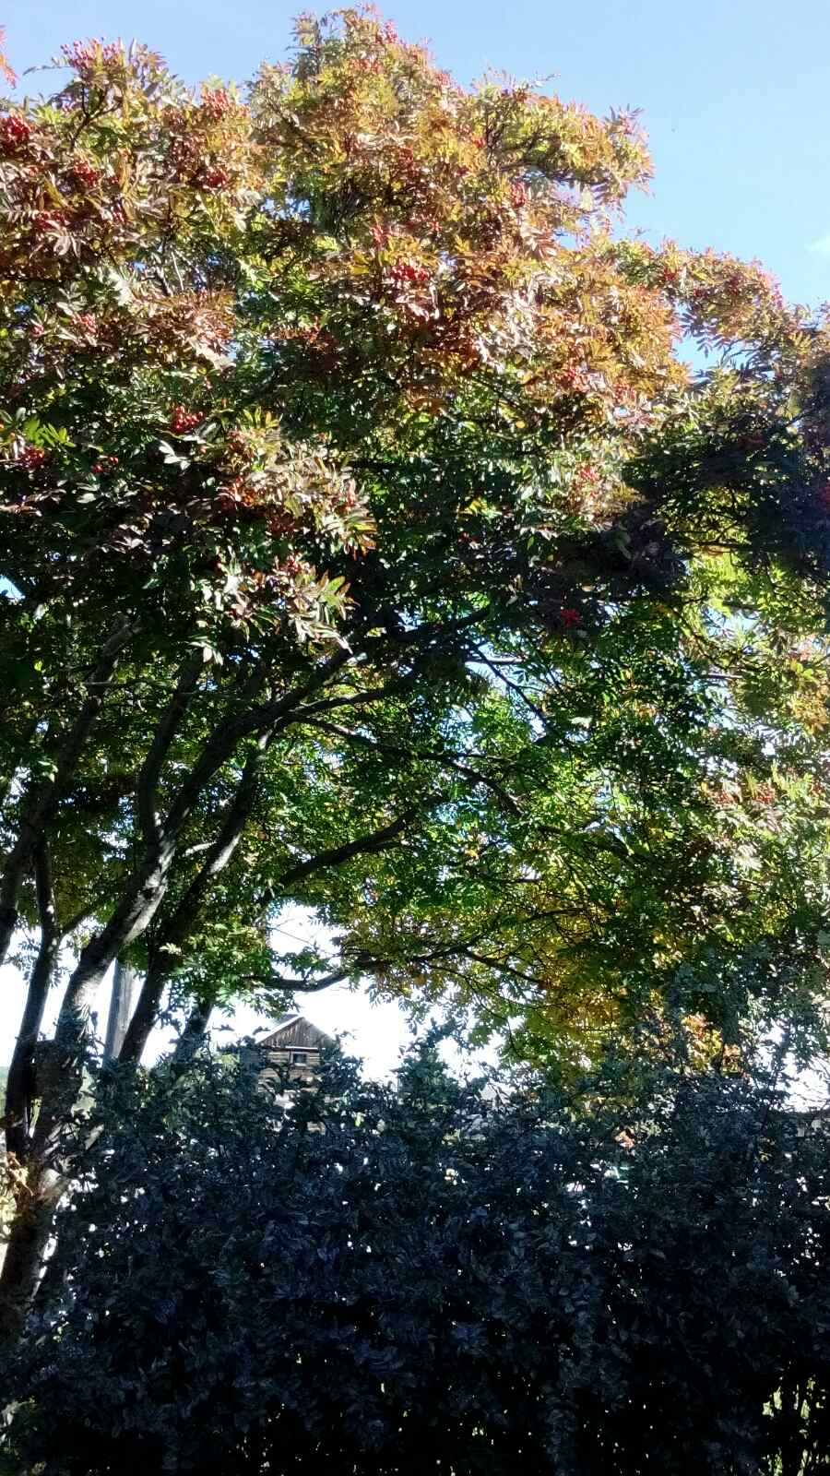
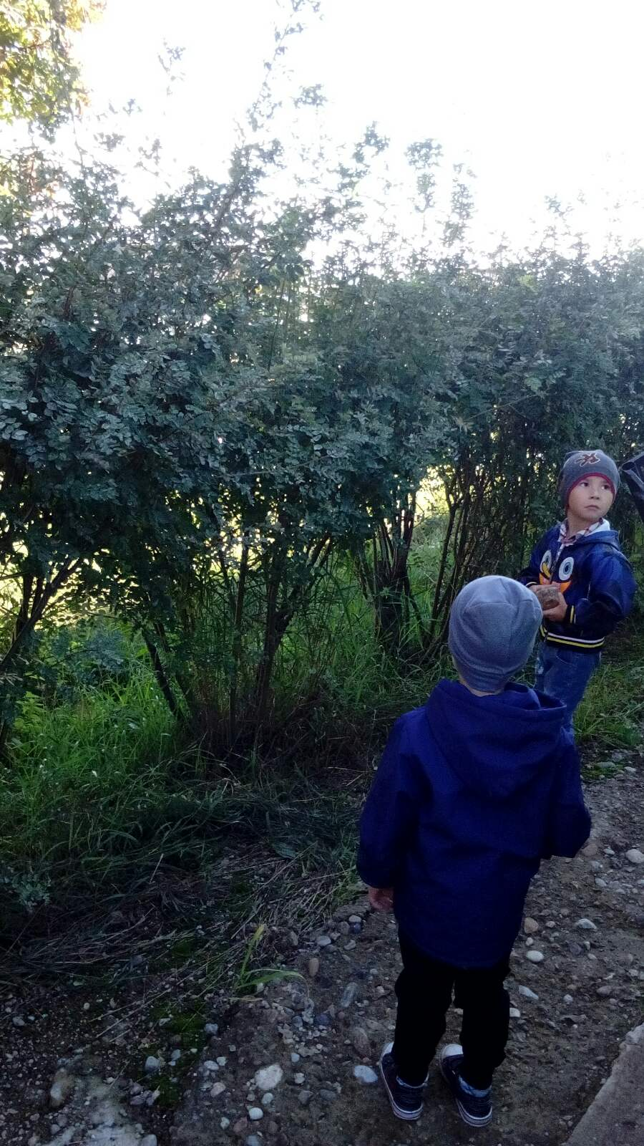

Slide 9
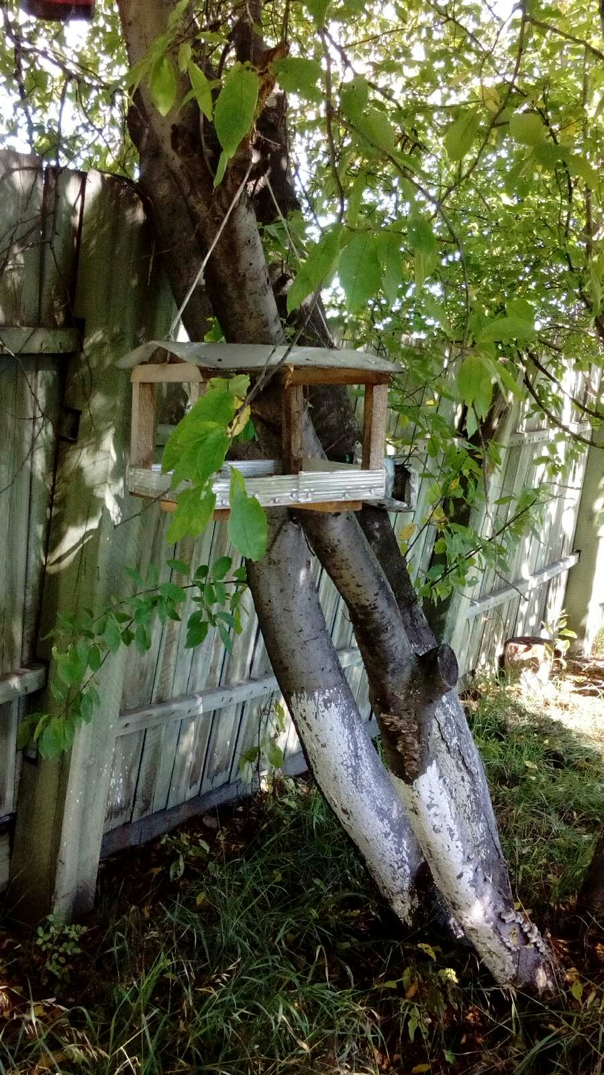
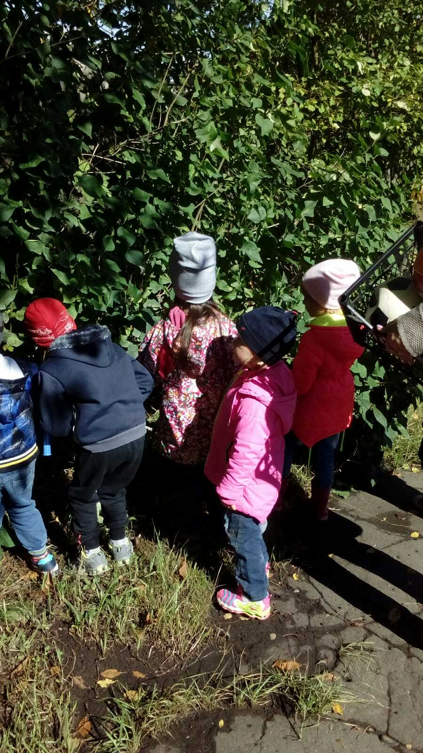

Slide 10
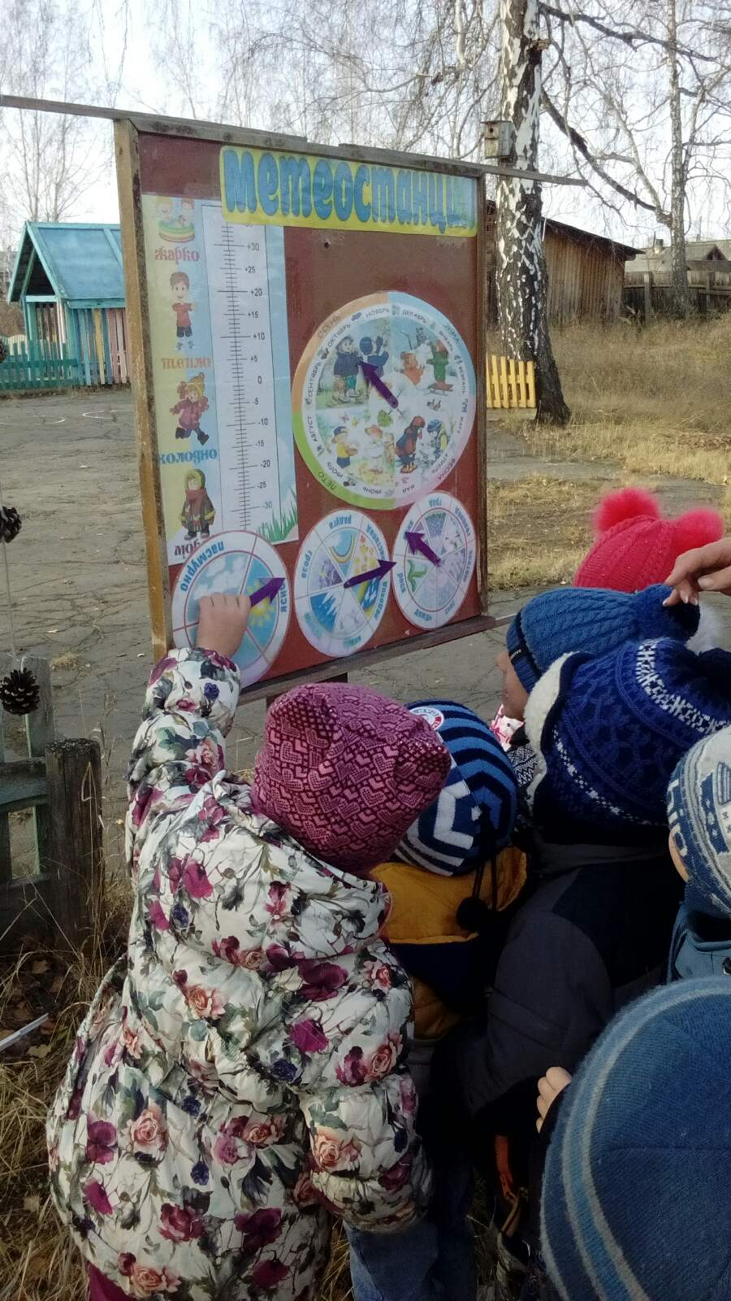
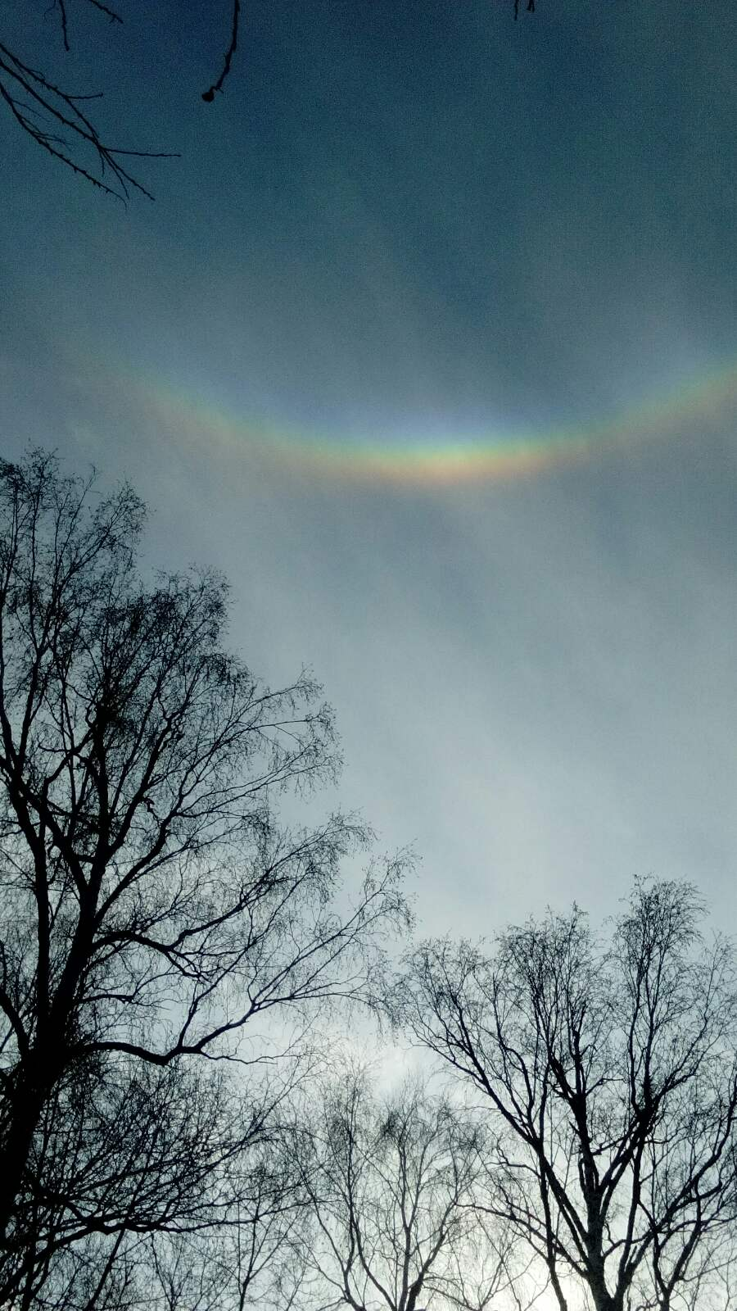

Slide 11
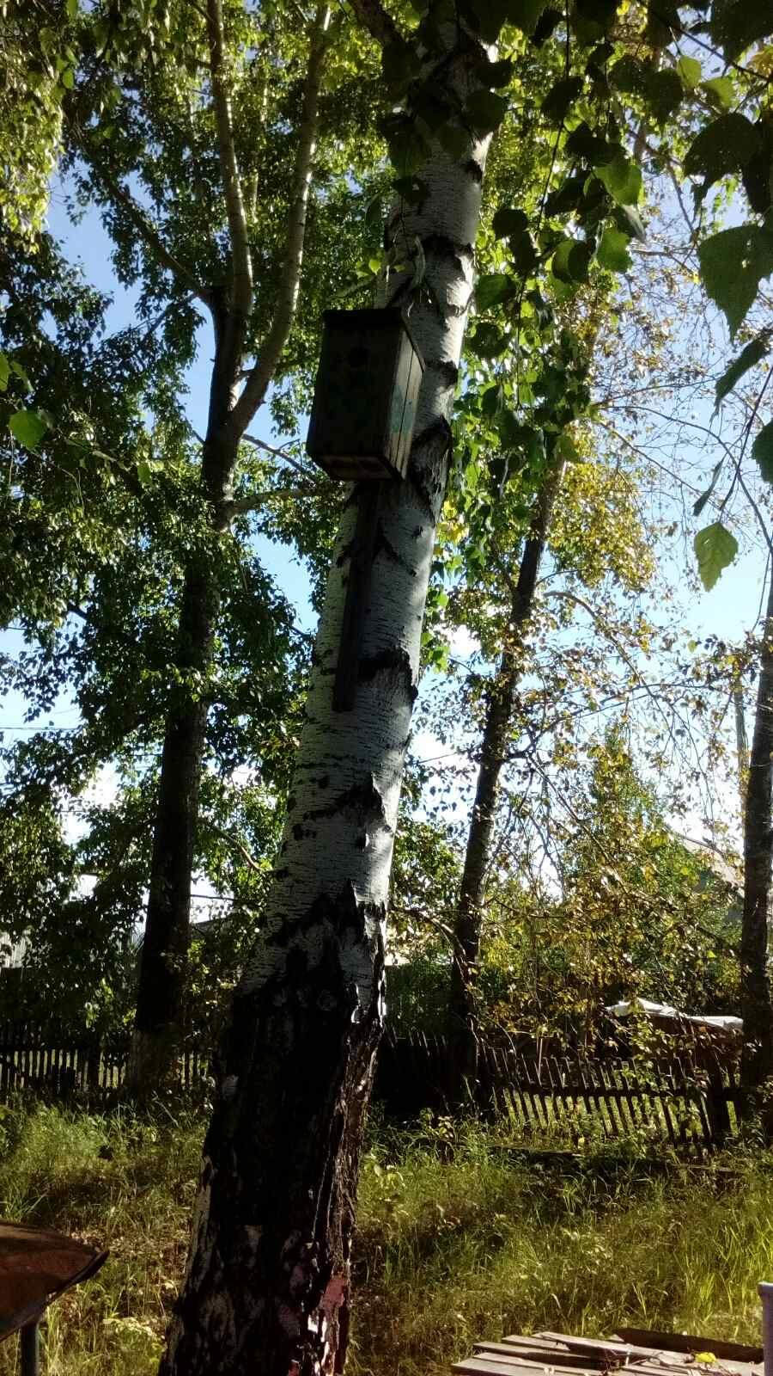
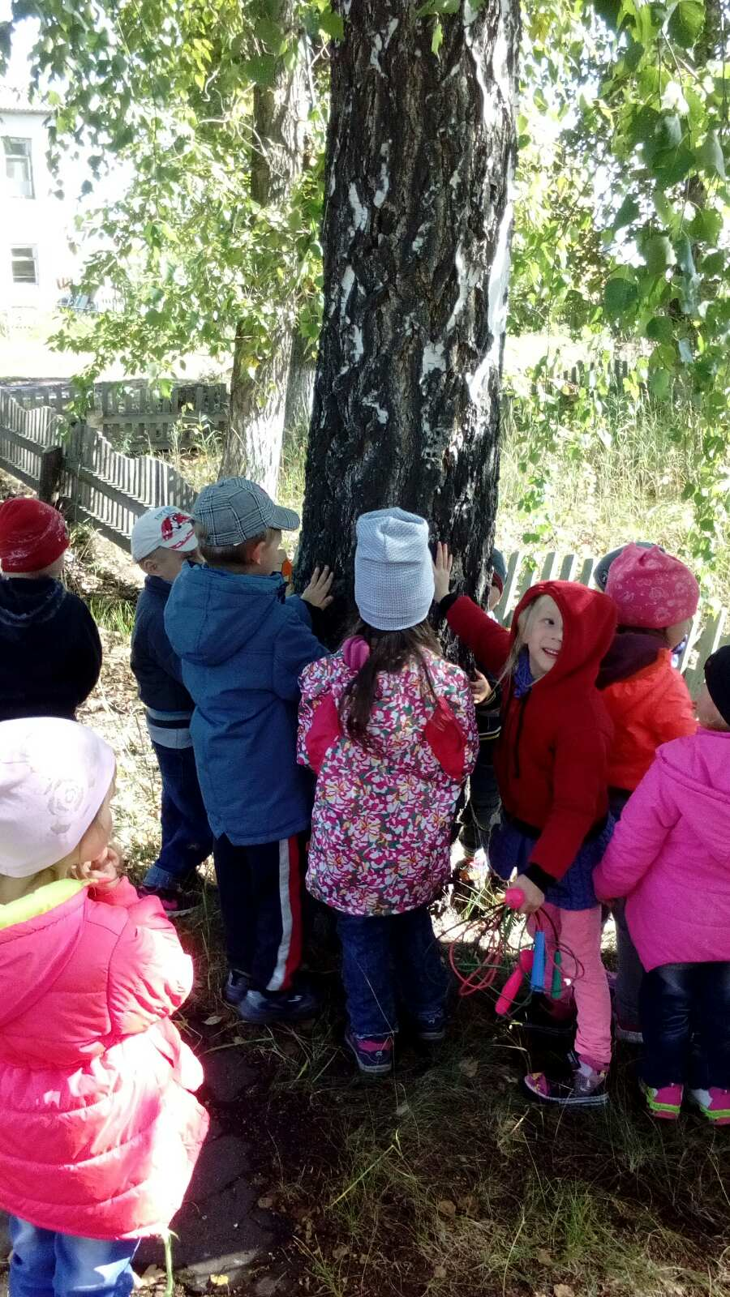

Slide 12
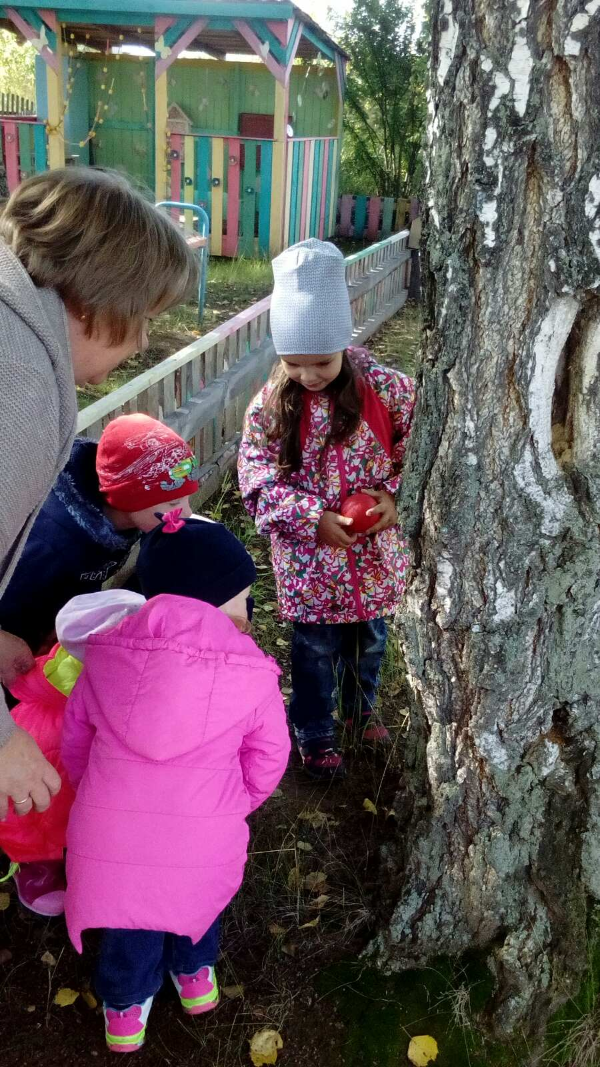

Slide 13
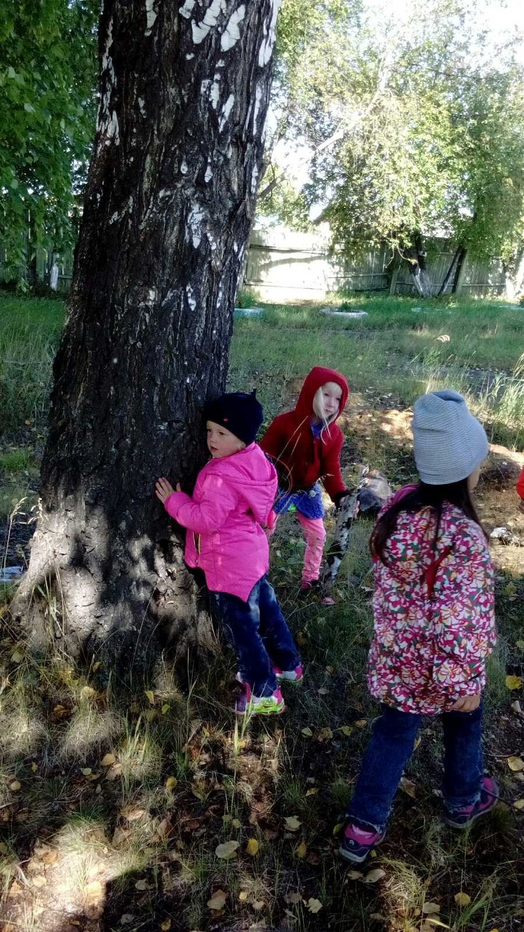

Slide 14
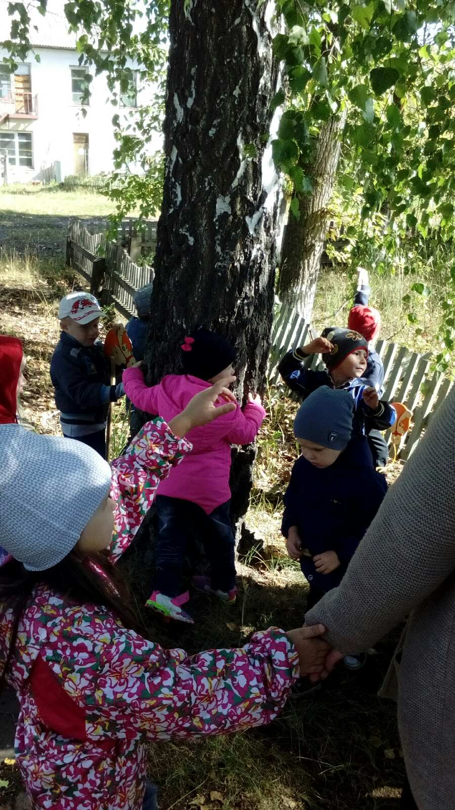

Slide 15
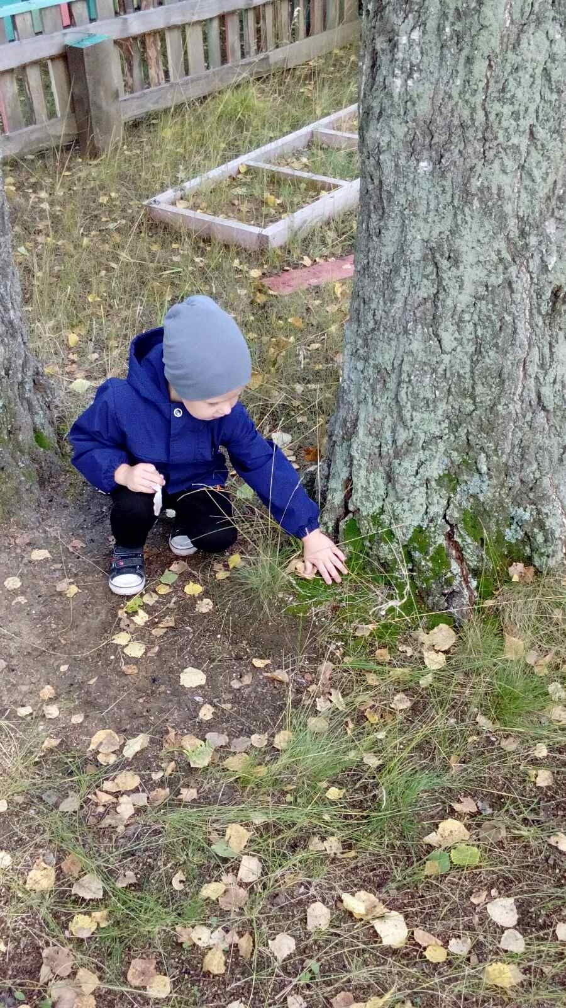
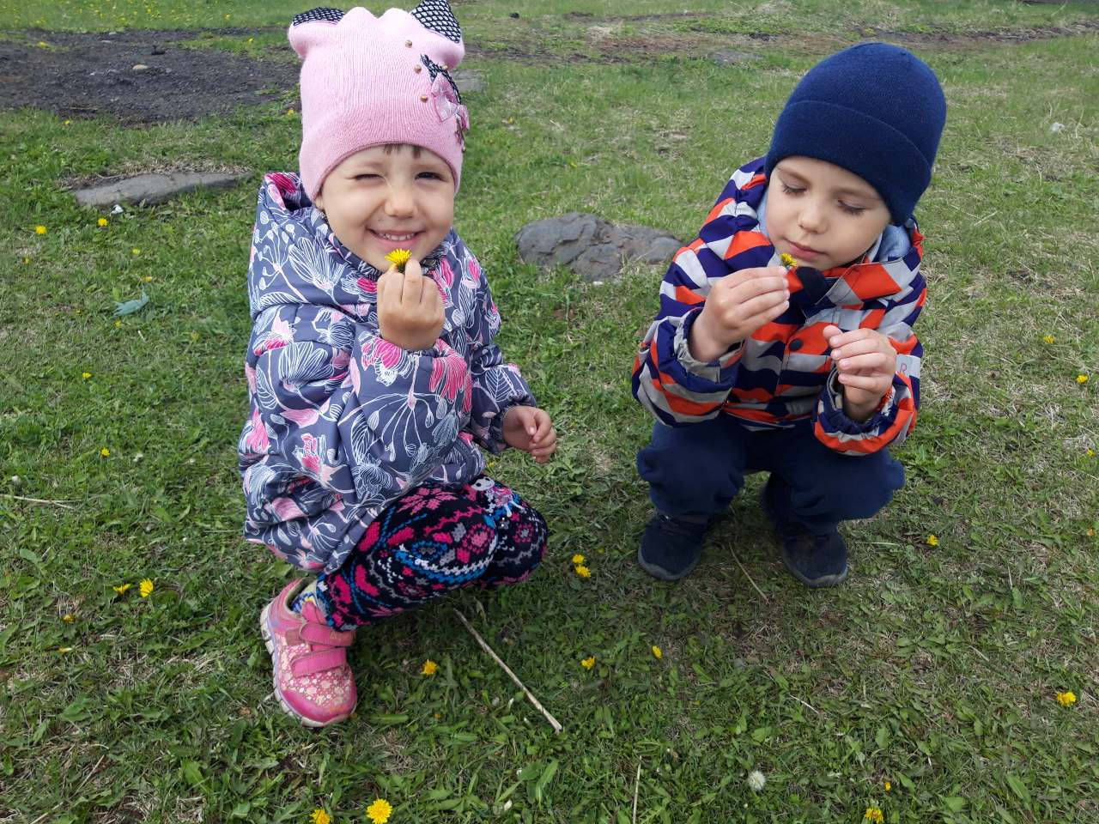

Slide 16
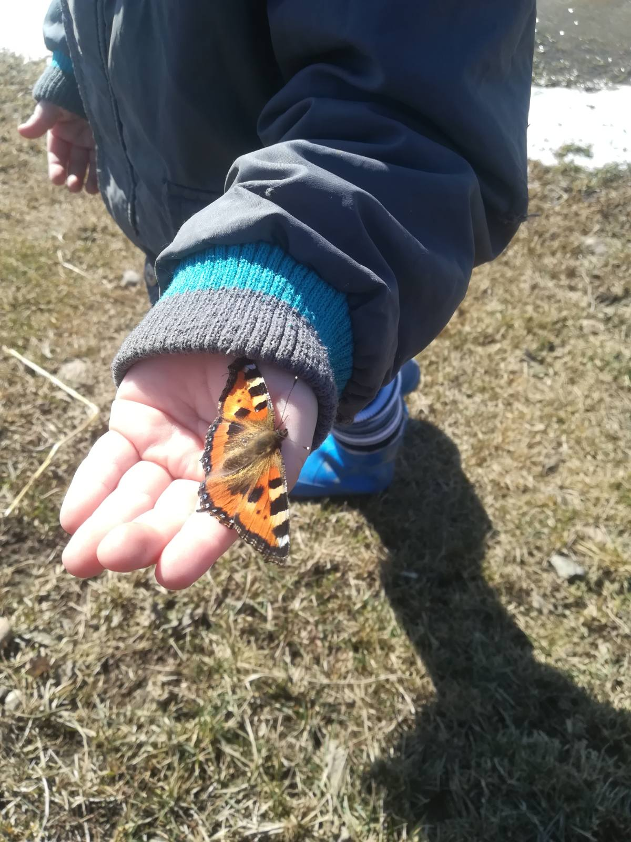
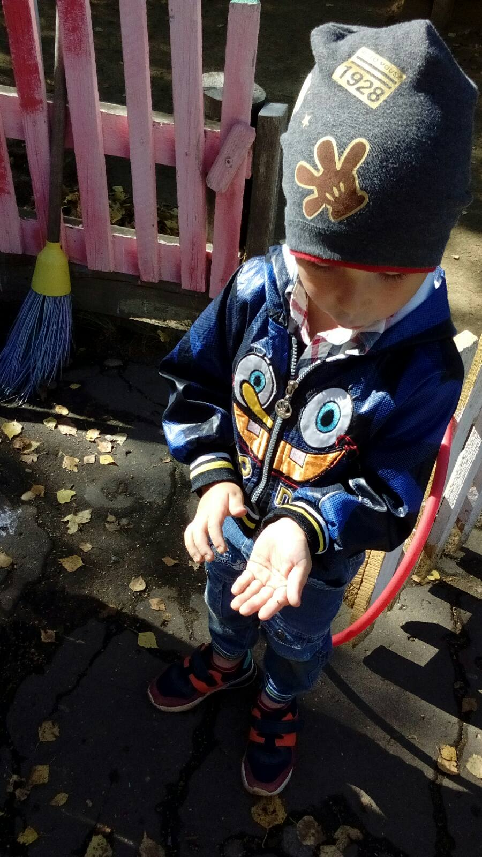

Slide 17
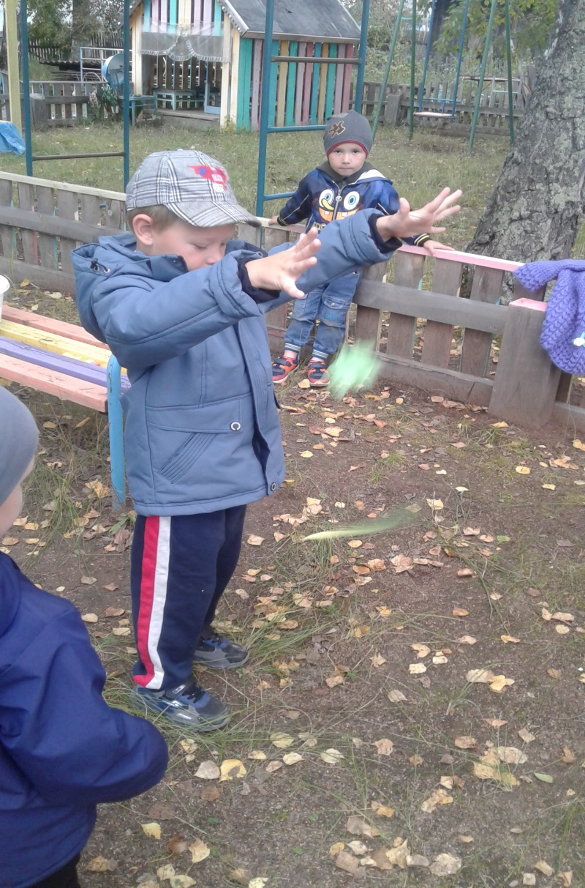
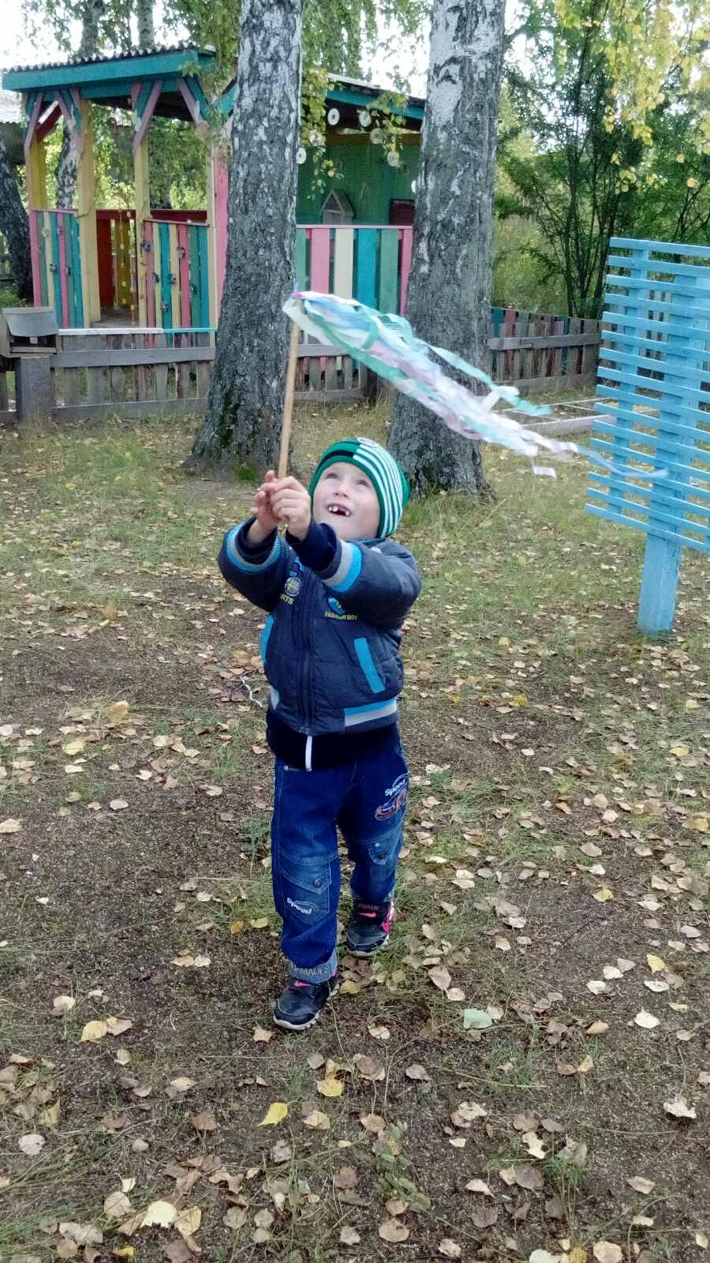
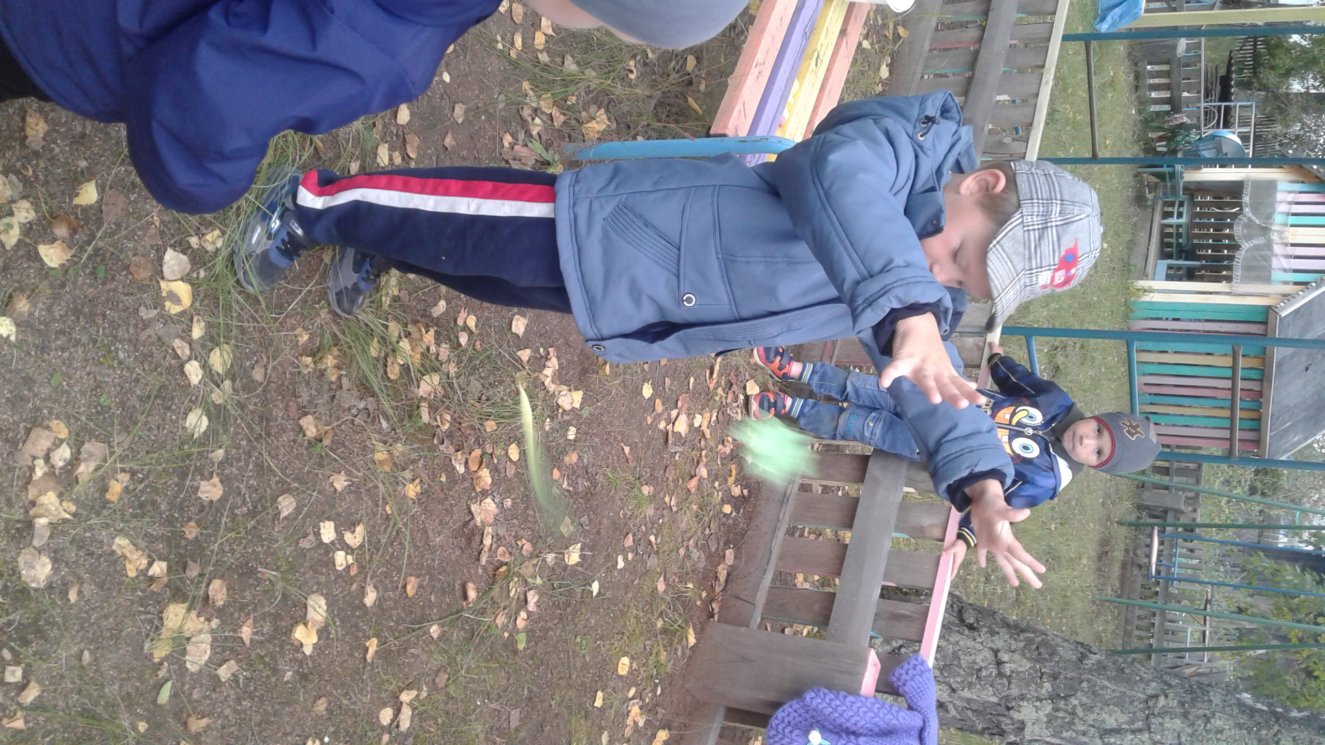

Slide 18
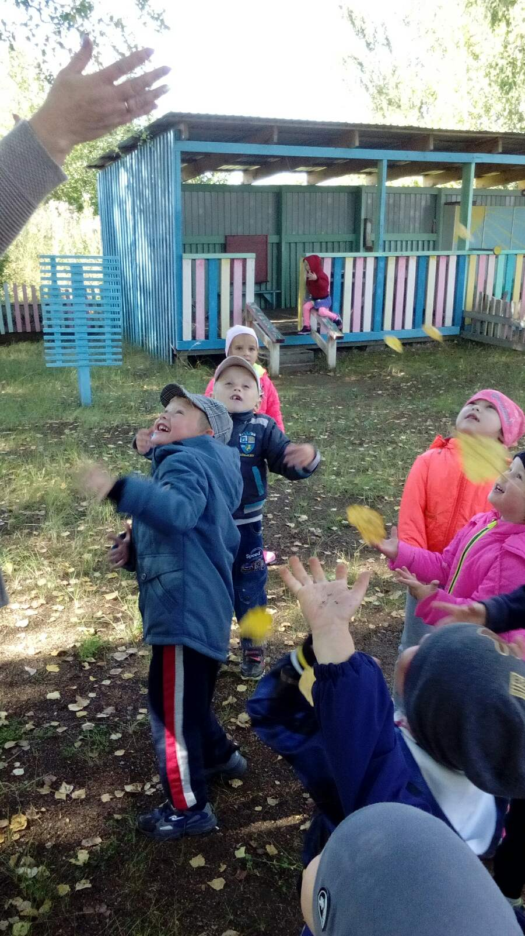

Slide 19
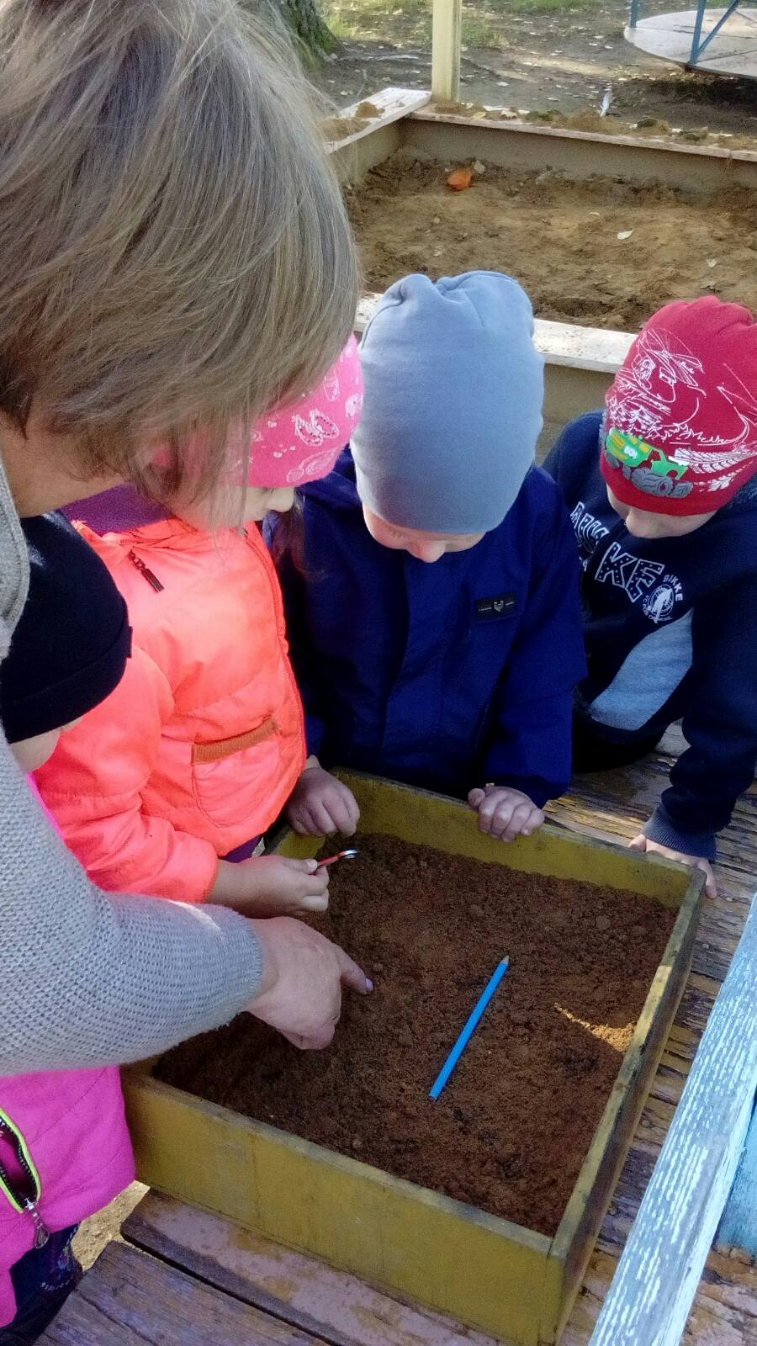

Slide 20
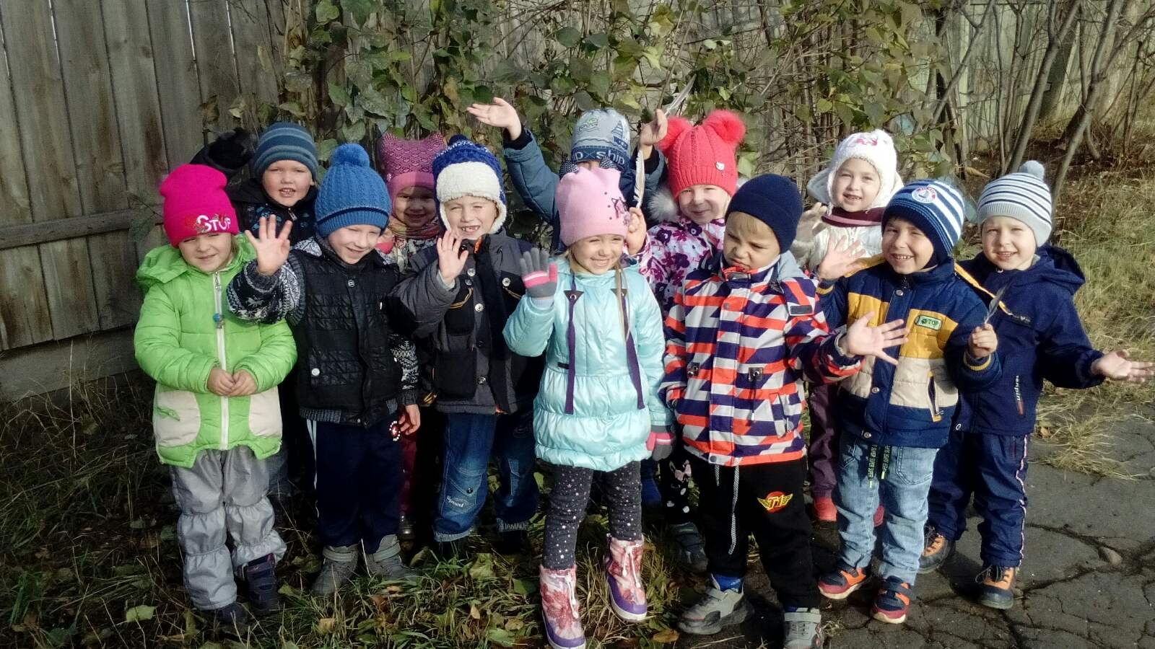

Slide 21
Всё хорошее в детях из детства!
Как истоки добра пробудить?
Прикоснуться к природе всем сердцем:
Удивиться, узнать, полюбить!
Мы хотим, чтоб земля расцветала.
Росли как цветы, малыши
Чтоб для них экология стала
Не наукой, а частью души!

